Slide 1
Світоглядні засади античності. Класична демократія: основні ознаки і принципи грецької демократії. Афінська політична система. Реформи Перикла (з Афін) та їх значення для формування європейської політичної культури
Автори презентації:
Віктор Чуйко
Владислав Морозов
(математика 2)

Slide 2
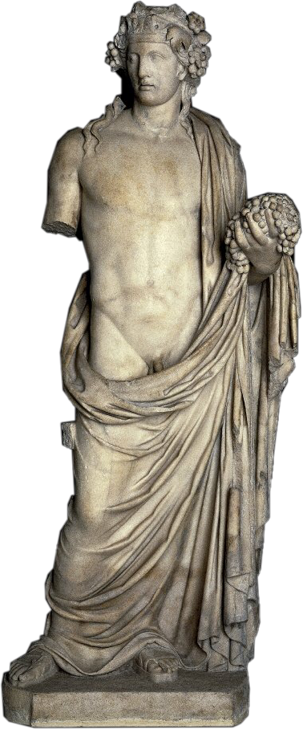
Культура та філософія античного світу розділила світову історію на «до» та «після» та дуже сильно вплинула на свідомість людства того часу, прискоривши процес розвитку людської цивілізації. Багато сучасних технологій, філософських або наукових концепцій сформувалися ще за часів античності.
Духовною батьківщиною античності є Стародавня Греція, саме там вели свою діяльність перші філософи, там розвивали й одразу ж застосовували нові політичні концепції, розвивались різноманітні науки (наприклад, один із перших філософів Піфагор створив математику як науку, вивівши поняття людини про розрахунки та міри на абсолютно новий рівень) будувалися перші міста-поліси на сучасний зразок, розквітало мистецтво та культура. Досягненнями Стародавньої Греції користується і сучасне людство. Греція була першим представником античної культури. Згодом (у 2 ст. до н. е) до античної культури приєднується також Стародавній Рим і території Східного Середземномор’я.

Slide 3
Під впливом бурхливого розвитку всієї цивілізації та зміни образу її життя за часів античності сформувалися певні характерні риси світогляду, що відповідали новому порядку життя.
Світогляд античності має такі характерні риси:
Евдемонізм як основна ідея у моральних шуканнях (тобто метою життя вважається щастя людини).
Ідея гармонії, особливо гармонії духовного і тілесного. Ця ідея корисна тим, що не спонукає людину позбавлятися своєї матеріальної оболонки щоби злитися з абсолютом, а навпаки знаходить людському тілу місце серед божественного. З такої позиції випливає асексуальний культ тіла.
Людина починає мислити у критеріях соціуму, орієнтуючись на нього. Пов’язуються етика і політика. Шануються демократичні цінності.
Антропоцентризм. Більше уваги приділяється проблемам саме людини, людського розуму та конкретно людського буття.
Раціональний, науковий тип мислення. У Стародавній Греції емпіричні знання почали раціонально структуруватися та відокремлюватися від міфології, складалися наукові теорії.

Slide 4
Античне суспільство характеризується тим, що більшість громадян були задіяні у політиці держави та міст(полісів). Люди були зацікавлені у справах свого суспільства та бажали, щоб до їх думок з цього приводу дослухалися на вищих рівнях. У рамках одного поселення в античні часи було цілком можливо донести свої побажання до вищої влади, тож кожен член громадського суспільства визнавав свою можливість та був мотивований змінювати своє оточення в кращий бік. З такими настроями у суспільстві, у античних Афінах зародилася та набула значного розвитку класична модель демократії, яка сильно вплинула на пізнішу світову політику та політику сучасного світу.

Slide 5
Форма народоправства, яку здійснювали в Афінах була дуже специфічною для сучасної політики. У давні часи населення міста було значно менше, ніж населення сучасних столиць та мегаполісів (приблизно 50 тис. громадян у Афінах). Тож всі головні рішення приймались на колективних зборах, участь у яких приймали усі громадяни. Такі збори відбувалися щонайменше 35 разів на рік. В основному там обирали людей на державні посади за принципом жеребу або системи ротації, щоб більше громадян могли бути задіяними. Одним із основних принципів античної демократії слугувала активна змінюваність людей на різних посадах, у цього очевидно були як переваги, так і недоліки.
Виконавчим органом для рішень, висунутих на таких зборах, слугувала Велика рада, що складалася з 500 людей. Також обиралася колегія п’ятдесяти, що могла надавати свої пропозиції Великій раді. Кожен громадянин міг бути обраним у цю колегію лише один раз на життя та всього на один день.

